Slide 1



MECANISMOS DE PARTICIPACIÓN CIUDADANA
Nombre del servidor público que genera la información:
Lic. Lauren Rosaura Rodríguez Villarreal, Directora Administrativa.
Nombre del servidor público que actualiza la información:
Lic. Elida del Carmen Patlán Covarrubias, Titular de la Unidad de Transparencia.
Fecha de actualización: 30/09/2025

Slide 2
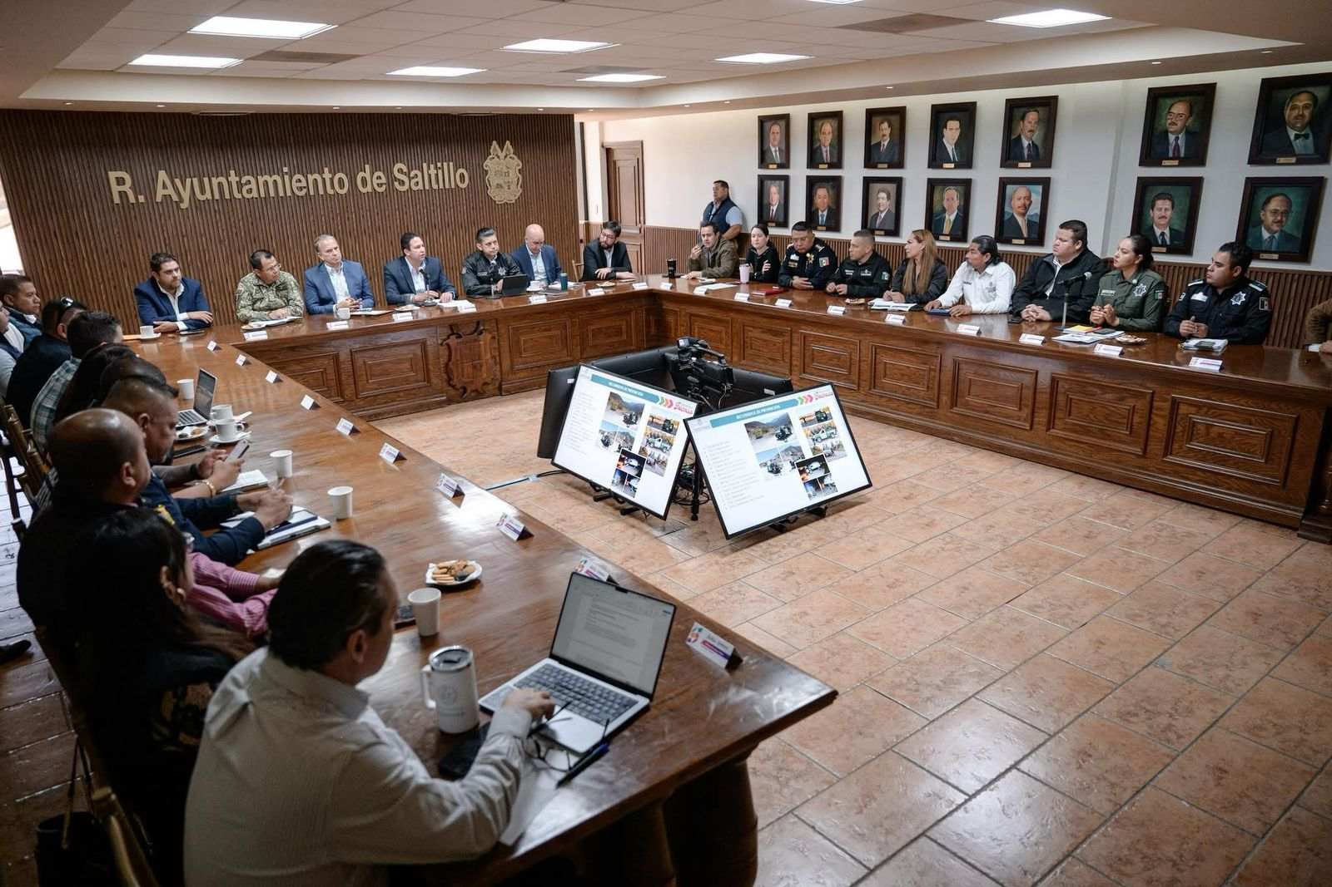
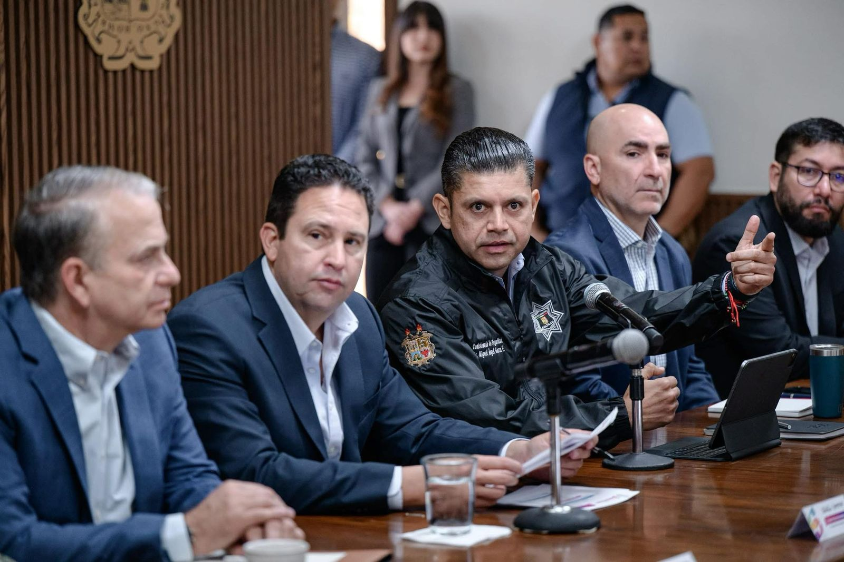
JUNTA DE GOBIERNO
1- El funcionamiento de la Junta de Gobierno, misma que se encuentra integrada por Ocho Consejeros Ciudadanos que representan diversos sectores sociales y que guardan conocimiento y relación profesional con los objetivos de la Comisión.
Nombre del servidor público que genera la información:
Lic. Lauren Rosaura Rodríguez Villarreal, Directora Administrativa.
Nombre del servidor público que actualiza la información:
Lic. Elida del Carmen Patlán Covarrubias, Titular de la Unidad de Transparencia.
Fecha de actualización: 30/09/2025

Slide 3
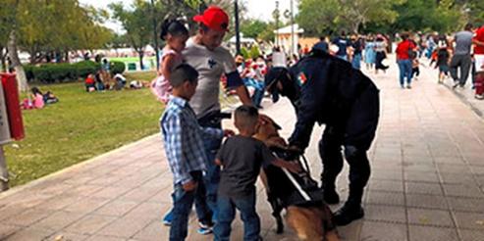
Comités Ciudadanos de Seguridad
La Comisaría de Seguridad y Protección Ciudadana, cuenta con Comités Ciudadanos de Seguridad; los cuales son grupos de ciudadanos, que en conjunto con las autoridades colaboran para mantener a Saltillo seguro y en orden.
Dentro de sus objetivos está el de invitar a Saltillenses responsables y comprometidos con el bienestar de su comunidad para integrarlos a esta gran red Ciudadana mediante la que podrán hacer reportes de seguridad como riña, robo, vehículo sospechoso o cualquier situación que pueda poner en riesgo a las personas o su patrimonio.
Nombre del servidor público que genera la información:
Lic. Lauren Rosaura Rodríguez Villarreal, Directora Administrativa.
Nombre del servidor público que actualiza la información:
Lic. Elida del Carmen Patlán Covarrubias, Titular de la Unidad de Transparencia.
Fecha de actualización: 30/09/2025

Slide 4
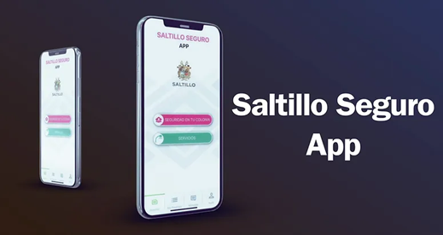
En los Comités Ciudadanos de Seguridad utilizamos herramientas tecnológicas para atender reportes las 24 horas todos los días.
Para ser parte de estos comités, es necesario que te registres con nosotros y así poder ubicarte en el grupo más cercano a tu colonia ingresa a: https://www.comisariadeseguridadsaltillo.gob.mx/galeria
Nombre del servidor público que genera la información:
Lic. Lauren Rosaura Rodríguez Villarreal, Directora Administrativa.
Nombre del servidor público que actualiza la información:
Lic. Elida del Carmen Patlán Covarrubias, Titular de la Unidad de Transparencia.
Fecha de actualización: 30/09/2025

